Slide 1
ウクライナ危機の本質と 日本の覚悟
情報パック3月号

Slide 2
プーチンの戦争
赤裸々な侵略は、ヨーロッパでは、ヒトラーがポーランドを侵攻したときにまでさかのぼらなければならない。
ウクライナは、大量虐殺（ジェノサイド）と大量破壊兵器の開発に手を染めるナチスのようで、人道的介入と非軍事化が必要だと訴える。

Slide 3
プーチン氏の主張
「ウクライナのNATO編入」阻止
一貫した主張は「NATOの東方不拡大」
根拠は1990年、ジェームズ・ベーカー米国務長官（当時）がゴルバチョフ書記長（当時）に対して「NATOがドイツに東に一インチも拡大することはない」と約束した（公式的な覚書や条約ではない）
プーチン氏は2月1日、クレムリンでの記者会見
「想像してほしい。ウクライナがNATOに入って軍事行動を始める。我々はNATOと戦うのか？」「ＮＡＴＯを背景にウクライナの右派勢力がクリミアや東部を攻撃し、ロシアは戦争に引き込まれる」と声を張り上げたのだ。

Slide 4
プーチン氏の主張
◇露経済紙ベドモスチ（昨年12月22日）
プーチン氏 12月21日
「ウクライナに米兵器が配備された場合、それを盾にウクライナの過激派がロシア領、とりわけ（14年に併合したウクライナ南部）クリミア半島を攻撃する」
「ウクライナはロシアの玄関だ。これ以上後退できない」

Slide 5
プーチンの「嘘」と誤算
＜嘘＞
＜ウクライナ東部での同国軍によるロシア系住民のジェノサイド＞
プーチン氏は2月24日、「ウクライナの政権により迫害とジェノサイドにさらされてきた人々を保護する」と明言
しかし、その根拠はない。
東部での対立による民間人死者は減少していた。国連人権高等弁務官事務所によればウクライナ東部紛争に関連した民間人の死者は2021年に25人。紛争が始まった14年は2084人で、以後年々減少傾向であると報告している。

Slide 6
「誤算」
ウクライナ軍の能力は低く、市民の抵抗もないとみており、ウォロデミル・ゼレンスキー大統領も逃亡し、ロシアの言いなりになる政権を数日内に樹立できる、と思っていた。
当初のシナリオは2日間決着？
2月26日、国営のロシア通信
「ロシアと新たな世界の到来」と題した論説記事を配信。
「ウクライナはロシアに戻ってきた」「反ロシアのウクライナは存在しない」などとまるで戦勝を祝うかのような記事内容。しかし記事はすぐに削除。

Slide 7
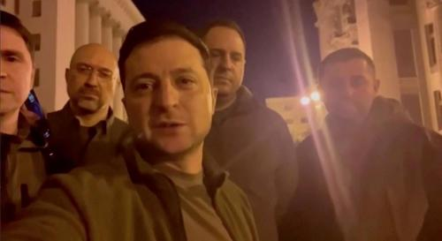
最大の誤算 ゼレンスキー
44歳 俳優出身

Slide 8
経済制裁としての「決済網」からの排除
侵攻開始3日目で国際的な決済網である国際銀行間通信協会（SWIFT）からのロシア排除が決定された。
プーチン氏は侵攻開始前、独仏首脳と経済協力は維持する方針を確認しており、侵攻しても独仏などが金融制裁の最終手段ともいえるSWIFT関連の措置に同意しないと見ていた可能性も指摘されている。プーチン氏は2月末の経済閣僚らとの会合で、米欧を「ウソの帝国」と罵倒している。

Slide 9
強化されたウクライナ軍
ウクライナ軍の能力は近年、米欧の支援で飛躍的に上がっており、ロシアは戦線を広げすぎ、補給の問題も起きている可能性が高い。ウクライナ軍の能力向上に大きな力となっているのは欧米が供給した持ち運び型ミサイルである。
米国は1月にジャベリン300発など2億ドル相当の武器をウクライナに輸送し、侵攻が始まったのちの2月26日にも追加支援（03年イラク戦争で初めて実戦で使用。台湾も保有）した。
ジャベリンは全長1.2メートル、射程2.5キロメートルの米国製の小型兵器ながら、戦車の装甲を貫く威力を持ち一人で持ち運びできる。

Slide 10
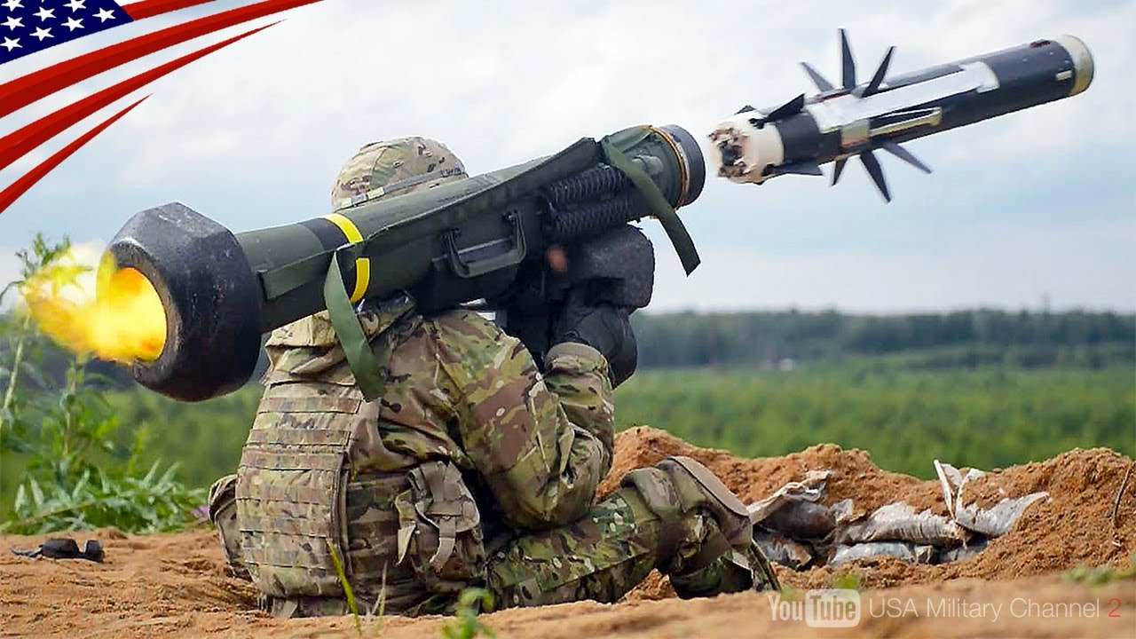

Slide 11
中国 仲介役？
中国の完全な裏切り！

Slide 12
中国とウクライナ（緊密な関係だった）
①1994年 中国は「ウクライナに核脅威をあたえず安全を保障する」という
内容の共同声明をウクライナと発表
②2011年 中国はウクライナとの間で、第三国による領土侵犯を許さず、仮
に脅威にさらされれば互いに協力するとした協定（戦略的パートナーシップ
に関する協定）を結んでいる
③2013年12月5日 ヤヌコビッチ大統領と習近平国家主席
「パートナー関係強化に向けた共同声明」を発表
「中国はウクライナが非核国として核拡散防止条約（NPT）に加入したことを高く評価する。国連安全保障理事会決議と1994年に中国とウクライナが発表した声明に基づき、ウクライナが外部からの核攻撃または脅威が近づくならば、中国は相応する安全保障を提供する」（核の傘の提供）

Slide 13
軍事分野における協力関係
・1991年のソ連崩壊後、ロシアが手放したがらない旧ソ連製の
高性能兵器の入手先としてウクライナに接近
・中国発の空母「遼寧」は、ウクライナで建造中だった「ワ
リャーグ」を98年、マカオの企業を通じて中国が購入。
・艦戴機の「殲15」は、ウクライナに残置されていた露スホイ
33の試作機２機をコピーしたとされる・・・。

Slide 14
戦略的パートナー関係
1月4日、習主席がゼレンスキー大統領に国交樹立30周年の祝電を送った。
「戦略的パートナー関係の発展を高度に重視し、さらなる成果に向け各領
域での協力を推進する」
ウクライナは、2014年のロシアによるクリミア半島併合で対露関係が悪化
して以降、中国に急接近。
ウクライナにとって中国は輸出入額で各15％前後を占める最大の貿易相手
国に。
昨年6月末、インフラ建設の協力協定を締結
ウクライナでの道路・鉄道建設に中国企業の参入を強化する方針で合意
中国は新型コロナウイルスのワクチンもウクライナに供与している

Slide 15
中国とロシアの挑戦
中国は、アジアでも米国主導の安保秩序を転換させる好機と考えているだろう。
ウクライナと経済・軍事分野で協力関係を持つため、同国とロシアの一方に肩入れするのは避け、米国に対し、他国への「内政干渉」で事態を不安定化させていると矛先を向けている。台湾をめぐる主張と一貫する論理だ。
ロシアが欧州、中国がアジアで勢力圏を確立し、新たな国際秩序をつくろとの意向が非常に強く感じられる

Slide 16
日本の覚悟
ロシアと中国である国連常任理事国が国連憲章、国際法を無視して、覇権拡大に動き出した。
国連は無力。国連軍は組織できず、集団安全保障は機能しない。
アフガンの次はウクライナ、そして次は東アジア、台湾、朝鮮半島、日本である。
歴史的分岐点に立つ世界、そして日本。

